Slide 1
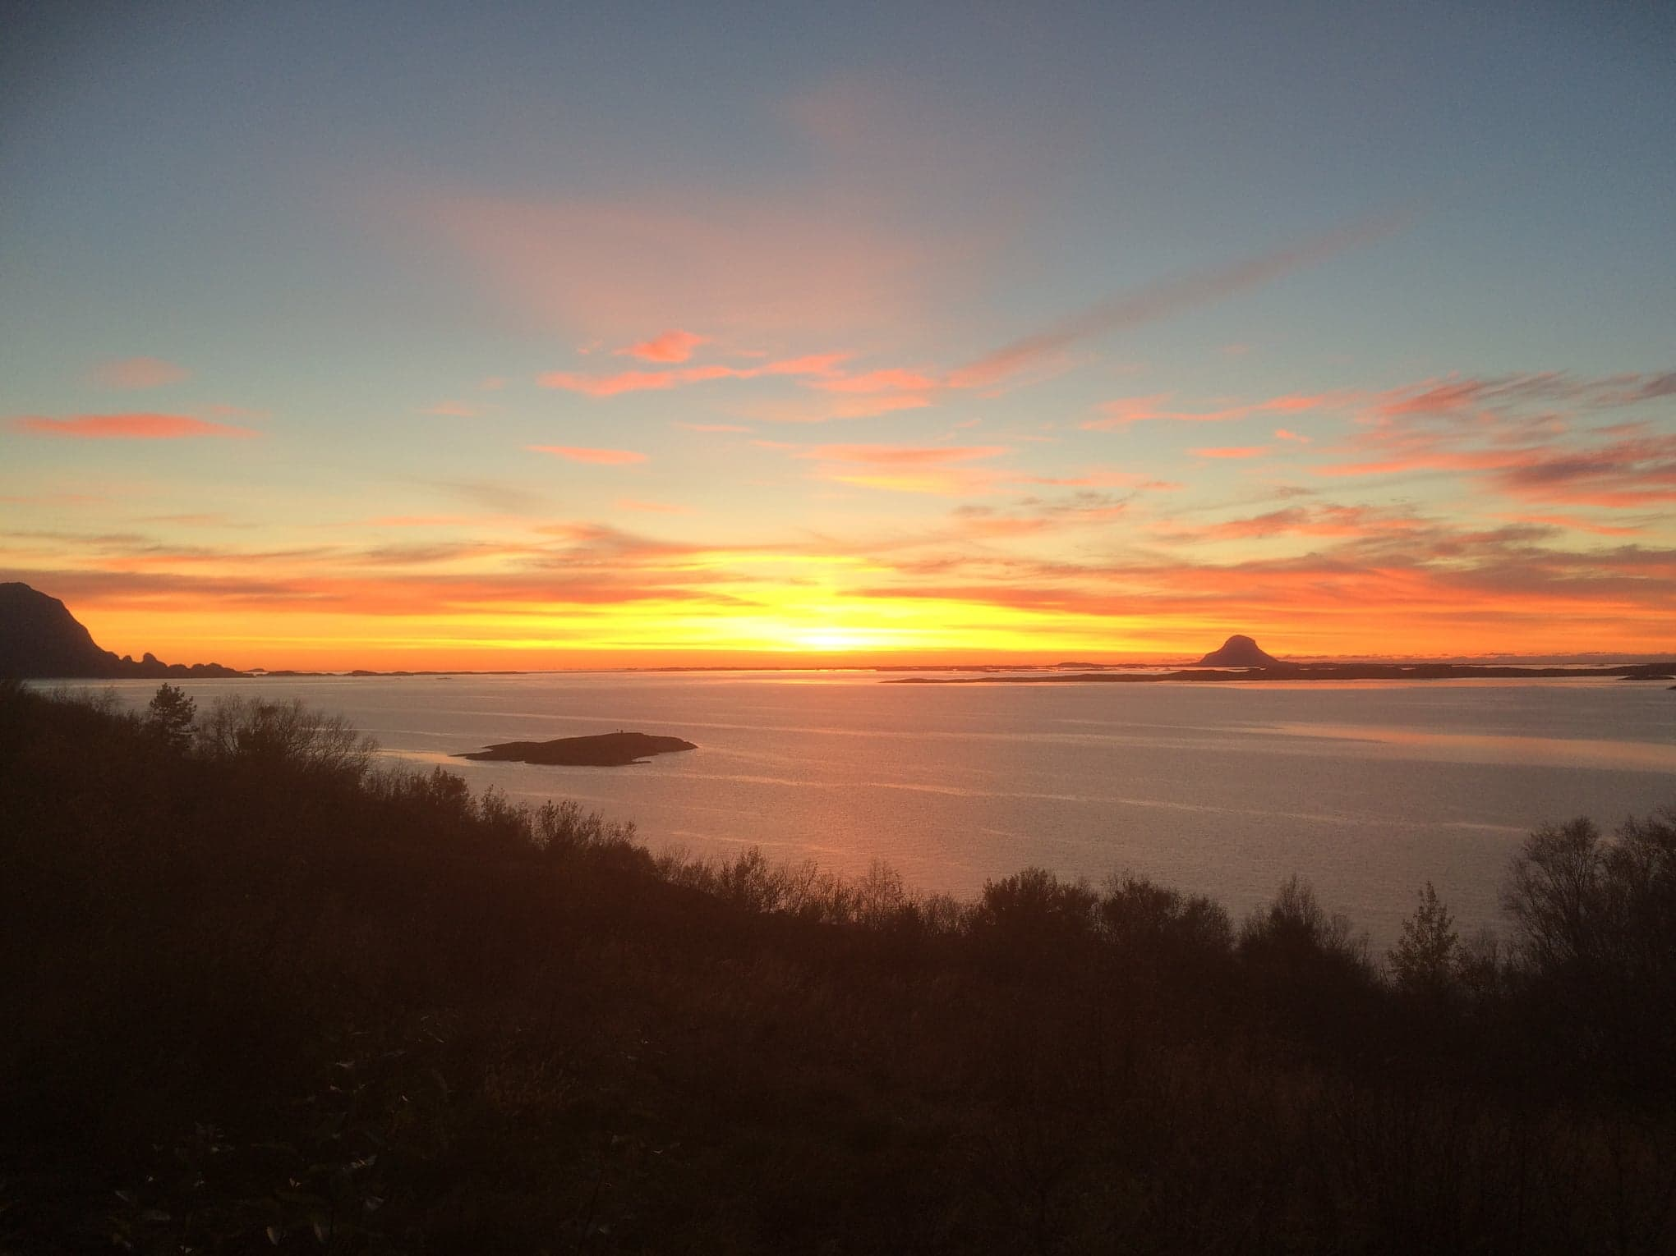
Inntak 1. februarsøkere (spesialundervisning)
Rådgiversamling
Foto: Svein Normann Høgås

Slide 3
Fortrinnsrett
Forskrift til opplæringsloven §§ 6-15, 6-17/6-30, 6-18/6-31 og 6-19/6-32
Individuell behandling
Forskrift til opplæringsloven §§6-22 og 6-35

Slide 4
Forskrift til opplæringsloven § 6-15 (vg1)
Fortrinnsrett til et særskilt utdanningsprogram. Vilkår:
Rett til spesialundervisning etter oppll. § 5-1
Spesialundervisningsbehovet må være omfattende
Særlig behov for inntak til et bestemt utdanningsprogram
Søkers vansker gjør at valg av utdanningsprogram har svært mye å si for muligheten til å fullføre videregående med yrkes- eller studiekompetanse.
Krever en egen sakkyndig vurdering jf. § 6-16
Samsvar mellom valgt utdanningsprogram og sakkyndig vurdering
1. oktobermelding

Slide 5
Forskrift til opplæringsloven § 6-17(vg1)
Fortrinnsrett for søkere med sterkt nedsatt funksjonsevne
Vilkår:
Rett til spesialundervisning etter oppll. § 5-1
Sterkt nedsatt fysisk og/eller psykisk funksjonsevne
Søkeren må på grunnlag av nedsatt funksjonsevne ha et særlig behov for å bli tatt inn på en skole som er særskilt tilrettelagt
1. oktobermelding

Slide 6
Forskrift til opplæringsloven § 6-17(vg1)
Søkeren har mulighet til å prioritere 3 utdanningsprogram
Søkeren har rett til inntak på 1 av 3 valgte utdanningsprogram
Søkeren har ikke rett til førstevalget sitt av utdanningsprogram
Søkeren har ikke rett til inntak til en bestemt skole
Søkeren kan få tilbud på en skole hen ikke har søkt – derfor er det lurt å prioritere flere skoler i ønsket rekkefølge
Søkere som får inntak med fortrinn, står ikke på venteliste til høyere ønsker

Slide 7
Forskrift til opplæringsloven § 6-30(vg2/3)
Fortrinnsrett til et særskilt utdanningsprogram.
Tilsvarende vilkår som § 6-17:
Rett til spesialundervisning etter oppll. § 5-1
Sterkt nedsatt fysisk og/eller psykisk funksjonsevne
Søkeren må på grunnlag av nedsatt funksjonsevne ha et særlig behov for å bli tatt inn på en skole som er særskilt tilrettelagt
Gjelder både de som er tatt inn til vg1/vg2 etter § 6-17/6-30 tidligere og de som ikke er det

Slide 8
Forskrift til opplæringsloven § 6-18(vg1)
Fortrinnsrett for søkere med rett til opplæring i eller på tegnspråk
Vilkår:
Rett til opplæring i eller på tegnspråk etter opplæringsloven § 3-9
Sakkyndig vurdering:
Behovet for opplæring i og på tegnspråk
Opplæring i tegnspråklig miljø eller ordinær skole med tolk
Tilleggsvansker utover hørselshemmingen, behov for spesialundervisning

Slide 9
Forskrift til opplæringsloven §6-31(vg2/3)
Fortrinnsrett for søkere med rett til opplæring i eller på tegnspråk
Vilkår:
Rett til opplæring i eller på tegnspråk etter opplæringsloven § 3-9
Kvalifisert opprykk:
Bestått alle fag i samsvar med § 6-28, eller
Forsvarlig med inntak til neste trinn, jf. § 6-37
Helhetlig vurdering av søkerens faglige forutsetninger

Slide 10
Forskrift til opplæringsloven § 6-19(vg1)
Fortrinnsrett for søkere med vedtak om utvidet tid
Vilkår:
Rett til spesialundervisning etter oppll. § 5-1
Vedtak om utvidet tid etter opplæringsloven § 3-1 femte ledd

Slide 11
Forskrift til opplæringsloven § 6-32(vg2/3)
Fortrinnsrett for søkere med vedtak om utvidet tid
Vilkår:
Rett til spesialundervisning etter oppll. § 5-1
Vedtak om utvidet tid etter opplæringsloven § 3-1 femte led
Kvalifisert opprykk:
Bestått alle fag i samsvar med § 6-28, eller
Forsvarlig med inntak til neste trinn, jf. § 6-37
Helhetlig vurdering av søkerens faglige forutsetninger

Slide 12
Forskrift til opplæringsloven § 6-22 (Vg1)
Vilkår:
Har rett til spesialundervisning
Mangler karakterer i mer enn halvparten av fagene
Herunder krav om at manglende vurdering med karakter er fastsatt i enkeltvedtaket om spesialundervisning

Slide 13
Forskrift til opplæringsloven § 6-35 (Vg2/3)
Alternative vilkår:
Vedtak om spesialundervisning som innebærer at det ikke gis karakter i flere fag, eller
Planlagt grunnkompetanse

Slide 14
Frist | Aktivitet | Ansvarlig
1. oktober | Melde fra til Nordland fylkeskommune om elever på 10. trinn som vurderes å ha fortrinnsrett i inntaket til videregående opplæring etter forskriftens § 6-15 og § 6-17 | Grunnskolen
1. oktober | Grunnskolen har ansvar for å sende henvisning til fylkeskommunal PP-tjeneste i Nordland. Sendes innen 1. oktober | Grunnskolen
Oktober | Møter med elever og eventuelt foresatte for elever som vurderer å søke 4. eller 5. skoleår | Videregående skole. Skolen setter opp en møteplan i samarbeid med fylkeskommunal PP-tjeneste
1. november | Frist for å melde fra til PP-tjenesten om elever som trenger nye sakkyndige vurderinger til søknad 1. februar. NB! Husk 4. og 5. års søkerne. | Videregående skole
Desember | Overgangsmøter i ungdomsskolene for neste års søkere | Avgiverskole, PP-tjeneste for grunnskole, videregående skole og PP-tjeneste for videregående. Møteplan settes opp i samarbeid
1. februar | Kommunal PP-tjeneste utarbeider sakkyndige uttalelser til elever som skal søke videregående opplæring med søknadsfrist 1. februar. Uttalelsen skrives med utgangspunkt i mal for overgangen fra grunnskolen | Kommunal PP-tjeneste
1. februar | Ferdigstiller sakkyndige vurderinger til 1. februar. Disse skal leveres til skolene senest 1. februar. NB! PP-tjenesten skal være en uhildet instans | Fylkeskommunal PP-tjeneste
Mars | Mottakerskole gir inntaksliste nr. 1 over 1. februarsøkere til PP-tjenesten sammen med henvisning og nødvendig dokumentasjon på de elever som trenger sakkyndige vurderinger | Videregående skole
April | Mottakerskole gir inntaksliste nr. 2 over 1. februarsøkere til PP-tjenesten sammen med henvisning og nødvendig dokumentasjon på de elever som trenger sakkyndige vurderinger | Videregående skole
Juni | Sakkyndig vurdering for elever søkt 1. februar ferdigstilles | Fylkeskommunal PP-tjeneste

Slide 15
Kontaktinformasjon
For spørsmål, ta kontakt med meg på erlnyg@nfk.no eller
telefon 75 65 02 75.

